Slide 1

Σχολή Ηλεκτρολόγων Μηχανικών και Μηχανικών Υπολογιστων
Διαδίκτυο και Εφαρμογές
Σταυρακάκης Κωνσταντίνος
ΑΜ:03116155
Εξάμηνο: 8ο
Ημερομηνία Παράδοσης 3/10/2020

Slide 2
Περιεχόμενα Παρουσίασης
Εισαγωγή στην εργασία που ζητήθηκε
Tools που χρησιμοποιήθηκαν για την ανάπτυξη του Software
Λεπτομερής Επεξήγηση των basic code-concepts της εργασίας

Slide 3
Overview Εργασίας
Κατασκευή ενός Dynamic Web App με τα εξής βασικά functions
Login Χρήστη
Sign Up Χρήστη
Προβολή προιόντων του Database
Επιλογή επιθυμητών προιόντων και προσθήκη στο καλάθι
Προβολή Καλαθιού χρήστη (Basket) και δυνατότητα αγοράς των επιλεγμένων προιόντων

Slide 4
Tools για την Ανάπτυξη του Web-App
Software Tools :
Eclipse IDE: Συγγραφή των JSP/Java αρχείων καθώς και το τρέξιμο τους (Coordinated with tomcat)
Tomcat Server : Για το simulation ενός server στο μηχάνημα μας
MySQL Workbench για κατασκευή back-end database

Slide 5
Γλώσσες Προγραμματισμού
SQL : Η βάση δεδομένων ειναι γραμμένη σε MySQL
JSP : Χρησιμοποιείται για το display των στοιχείων που θέλουμε (html) σε συνδυασμό με basic css για το styling ,και Java για το functionality
Java : Χρησιμοποιείται μέσα στα JSP αρχεία καθώς και στο servlet για τη σύνδεση με το database και τη διαχείριση POST methods

Slide 6
Our Dynamic Web Page
Ακολουθεί η ανάλυση όλων των λειτουργιών της Ιστοσελίδας βήμα προς βήμα όπως παρουσιάζονται στην Εκφώνηση.
Παρουσίαση Layout κάθε σελίδας
Παρουσίαση βασικών ιδιαιτερών λειτουργιών κάθε σελίδας (Error Pop Up messages, Drop down lists , Special Discount Codes etc.)

Slide 7
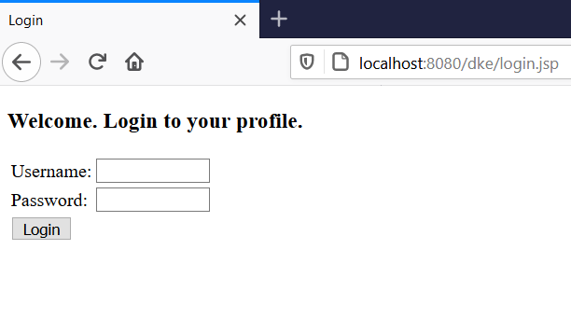
“Εν αρχή ήν το Login“ (1)
Run the Project
Login.jsp is the welcome page
http://localhost:8080/dke/login.jsp (dke is my project name)
Έχω Username και Password fields και μετά το πάτημα του Login button γίνεται έλεγχος στη βάση αν έχω χρήστη με τα συγκεκριμένα credentials

Slide 8
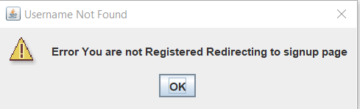
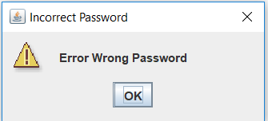
“Εν αρχή ήν το Login“ (2)
Error Messages κατά το Login
Unregistered User
Εrror σε περίπτωση που τα credentials που έχει δώσει ο χρήστης ειναι εσφαλμένα
Incorrect Password
Error σε περίπτωση που ο χρήστης δώσει σωστό Username αλλά λανθασμένο password

Slide 9
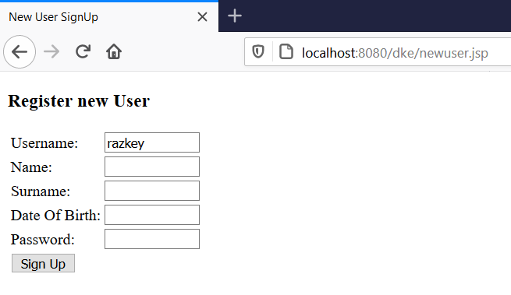
New User Page (1)
Ένας νέος user χρειάζεται να κάνει Sign Up ενώ επίσης όποιος βάλει λάθος credentials στο Login page γίνεται Redirect στο newuser page (Με Prefilled το username μέσω χρήσης του session).
Παρακάτω φαίνεται το layout της σελίδας
*Εδω διαφένεται το prefilled πεδίο (όπως ζητείται μιας και ο user με username: razkey δεν υπαρχει στη βαση)

Slide 10
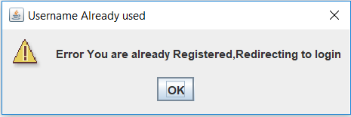
New User Page (2)
Error Messages κατά το Sign Up
Already Registered User
Εrror σε περίπτωση που ο χρήστης δίνει ένα ήδη υπάρχον username
*Note: Το άλλο πιθανό error είναι εισαγωγή χρήστη με blank spaces το οποίο ελέγχεται χωρίς όμως κάποιο Pop up message. Απλα γίνεται redirect ξανά στη σελίδα newuser.jsp (No Operation με blank spaces)

Slide 11
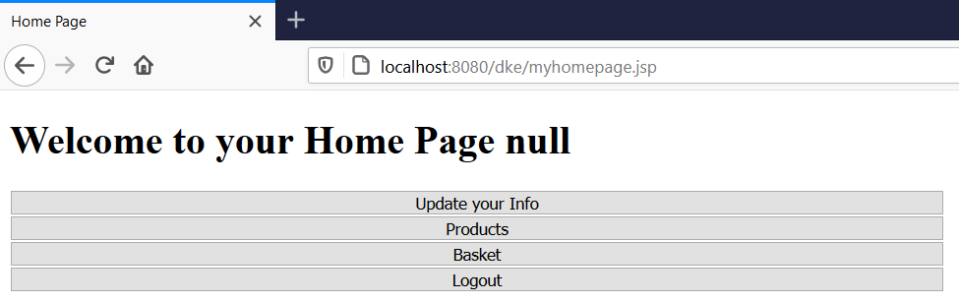
My Home Page(Layout)
Contains:
Update Info(button)
http://localhost:8080/dke/pageupdate.jsp
Product page button
http://localhost:8080/dke/products.jsp
Basket page button
http://localhost:8080/dke/basket.jsp
Logout button
http://localhost:8080/dke/login.jsp

Slide 12
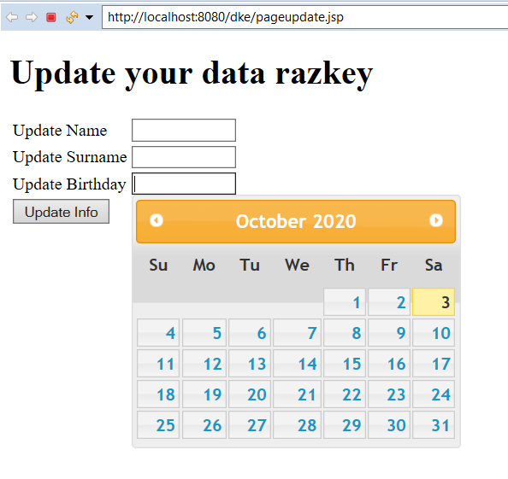
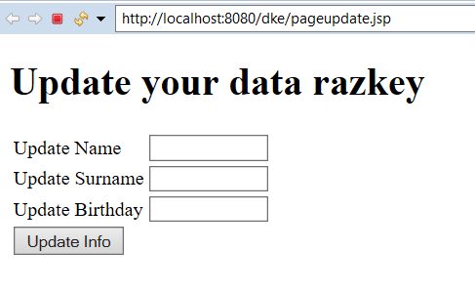
Update User’s Info (1)
Update των εξής Δεδομένων
Όνομα
Επώνυμο
Χρονολογία Γέννησης
Μόλις πατηθεί το Field Birthday το layout της σελίδας γίνεται :

Slide 13
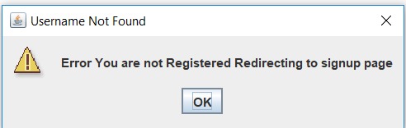
Update User’s Data (2)
Error handling στο Update των δεδομένων ενός User.
Unregistered users δεν έχουν καν access στη σελίδα. Άμεσο redirect στη newuser.jsp
Blank Spaces δεν λαμβάνονται υπόψιν κατα την εκτέλεση του Update Table

Slide 14
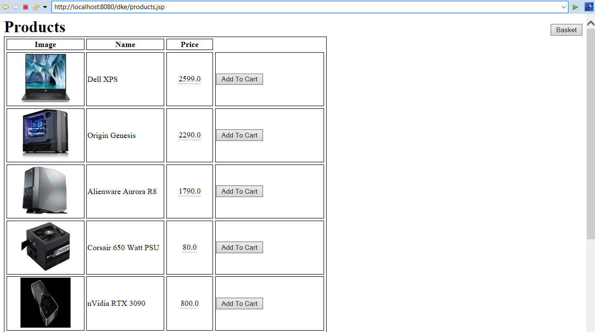
Products (1)
Products Δεδομένα
Εικόνα
Όνομα Προιόντος
Τιμή
Κουμπί για προσθήκη στο “Καρότσι”

Slide 15
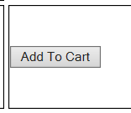
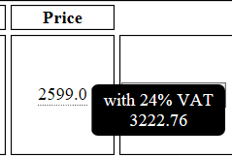
Products (2)
Λειτουργίες Products.jsp :
Πληροφορίες για προιόντα που έχω στη βάση.
Add to cart button. Προσθήκη στο καλάθι του προιόντος που διαλέγω
Βasket button Μεταφορα στη σελίδα basket.jsp ώστε να δω προιόντα που εχω στο καλάθι μου
Προβολή τιμής με ΦΠΑ μέσω hover message

Slide 16
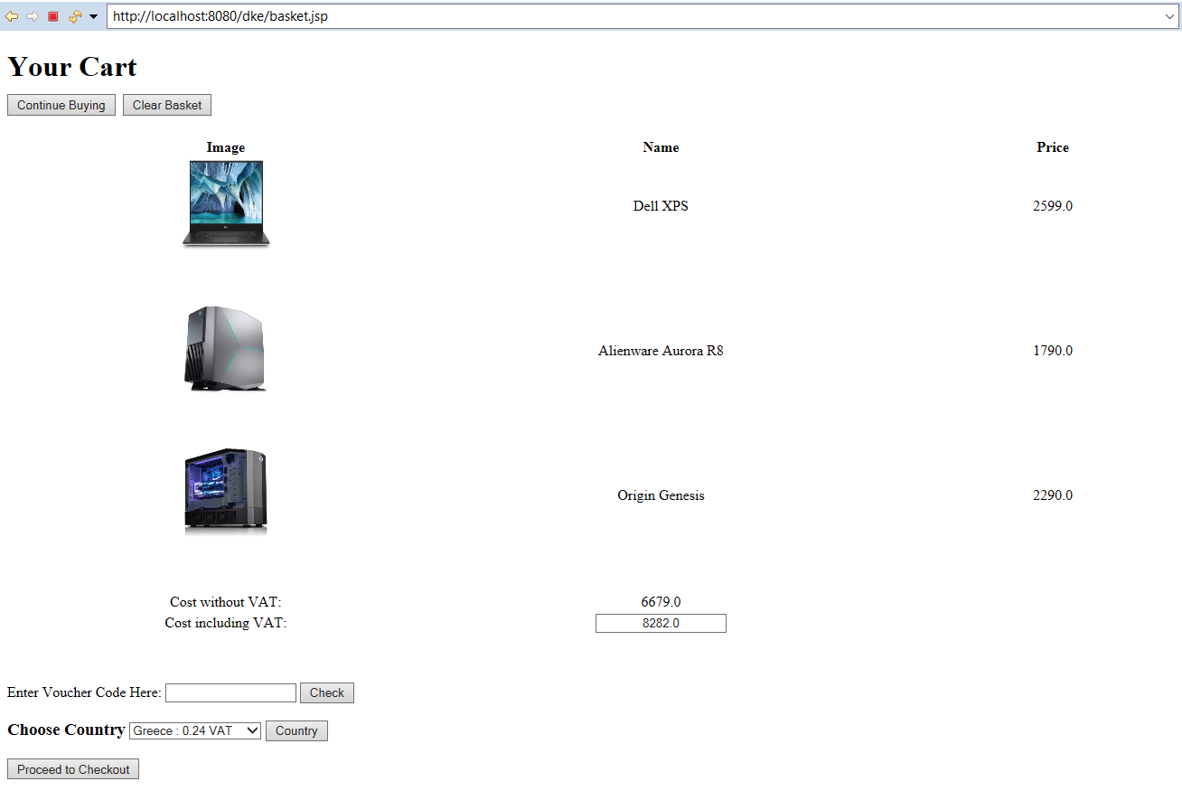
Basket Page (1)

Slide 17
Basket Page (2)
Λειτουργιες στο Basket
(Όλες υλοποιούνται μέσω του servlet basket.java)
Clear Basket button : Διαγραφή όλων των περιεχομένων του basket (Δεν ζητήθηκε κάποιο Remove item button, οπότε αυτο ήταν μια εύκολη λύση)
Back to Products button: Κάνει redirect στο products.jsp
Country button : Ο user διαλέγει τη χώρα με της οποίας το VAT θα θέλει να φορολογηθεί το προιόν του. (Countries,VAT) 2x5 πίνακας που υλοποιήθηκε μέσα στο basket.java αρχείο
Check Voucher button : Έλεγχος για το αν το voucher code που έβαλε ο χρήστης ειναι valid (Μονο valid coupon σε μας ειναι το studentdiscount)
Proceed to Checkout: Γίνεται η αγορα όπου έχω καταχώρηση παραγγελίας στη βάση δεδομένων καθώς και δημιουργία αρχείου στο local machine.

Slide 18
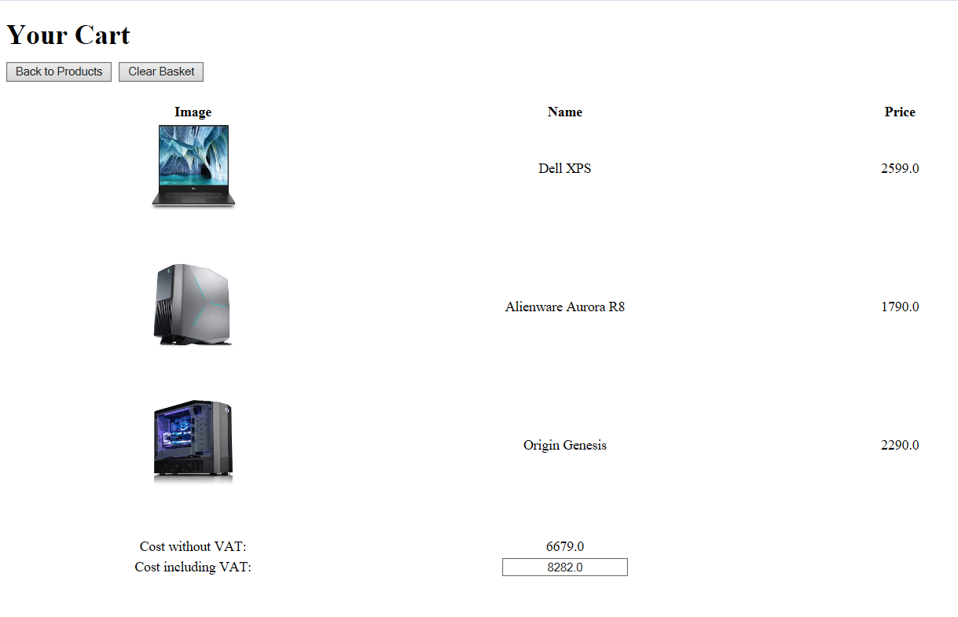
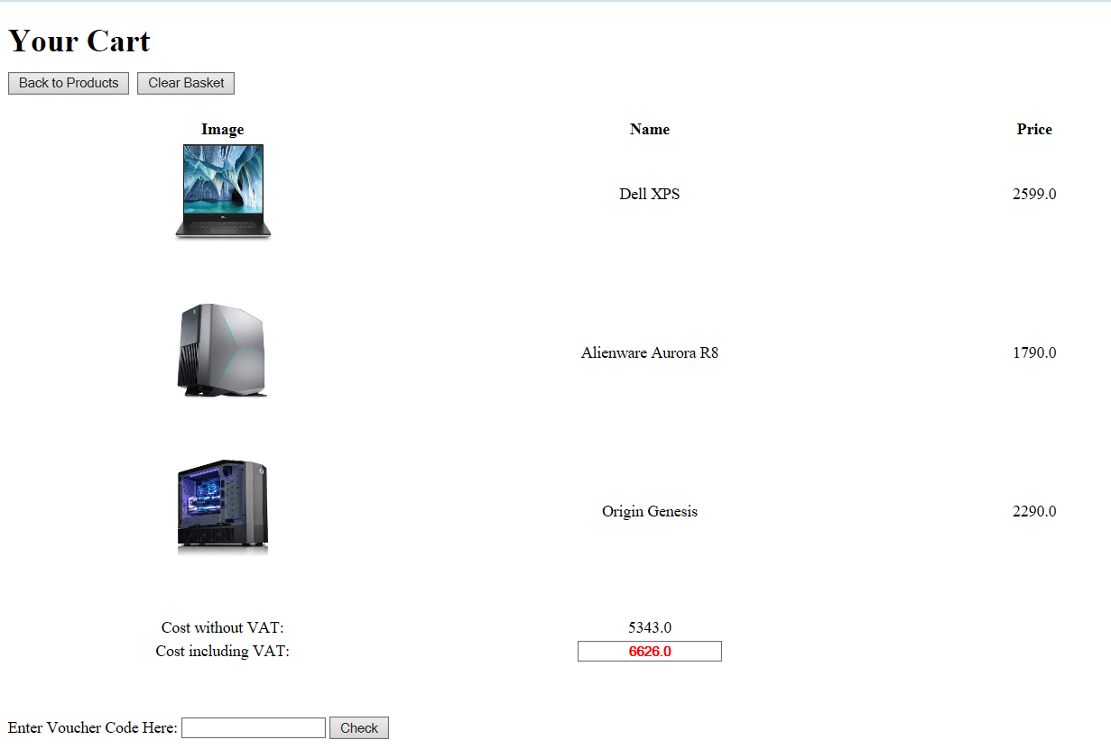
Check Voucher Button
Layout με χρήση voucher:studentdiscount
Layout Χωρις Εκπτωτικό κουπόνι

Slide 19
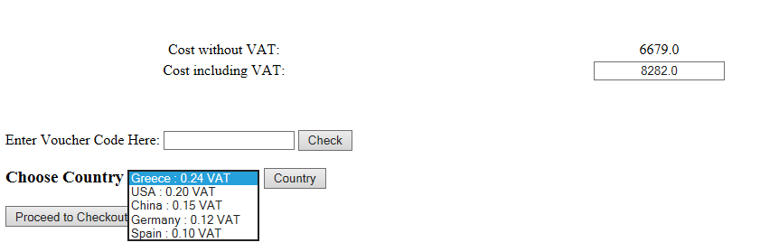
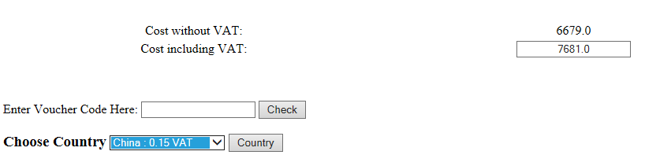
Countries Button
Layout με επιλογή VAT Ελλάδας(24% default)
Layout με επιλογή VAT China(15%)
*H διαφορά στην τιμή είναι εμφανής με τη διαφορετική επιλογή χώρας

Slide 20
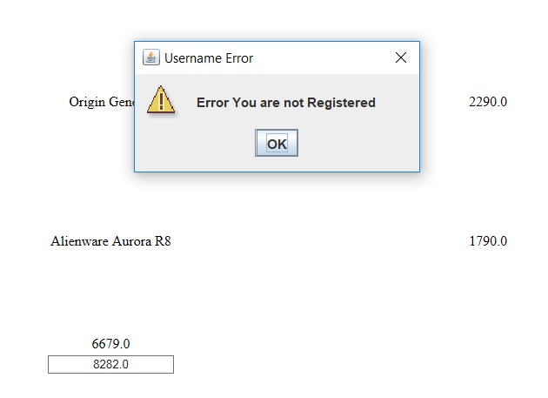
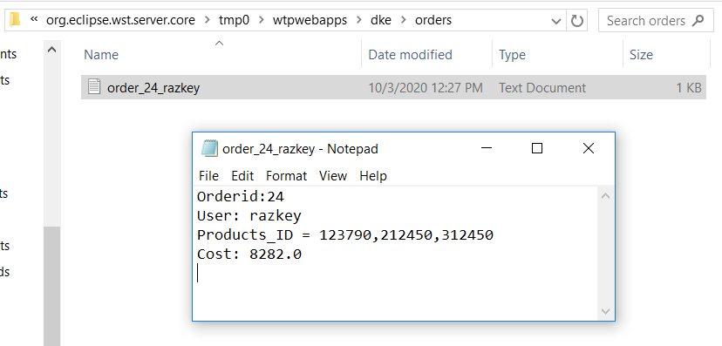
Proceed to Checkout Button
Έλεγχος για το χρήστη αν ειναι συνδεδεμένος
Μη συνδεδεμένος Χρήστης-> Εμφάνιση Pop Message + Redirect to Login Page
Συνδεδεμένος Χρήστης-> Καταγραφή Παραγγελίας στο Database και σε Αρχείο.txt

Slide 21
Code Overview
JSP Files :
Login.jsp (Web Interface + Login Functionality)
Newuser.jsp (Web interface + Insert Data to Database)
Myhomepage.jsp (Web interface + No communication to database,redirecting services only)
Pageupdate.jsp (Web interface + Update Database data)
Products.jsp (Web interface + retrieve data from database)
Basket.jsp (Web interface + Minimal database communication ,More of the Post requests are handled by the Servlet)
Java Files :
Product.java (Model mainly used due to the demand of ArrayList including product types)
Basket.java (Servlet which handles all the post requests coming from basket.jsp)
SQL File :
Used for the database construction and then linked to eclipse IDE
Images File :
Used to provide images for the products displayed in products.jsp

Slide 22

Thanks for your time
Here’s a cookie if you got here!
Σταυρακάκης Κωνσταντίνος
ΑΜ:03116155
Date: 03/10/2020
Github repo:https://github.com/razkey23/Appathon
Youtube Link:

